Slide 1



Slide 2
XIN CHÀO CÁC BẠN ĐẾN VỚI LỚP HỌC

Slide 4

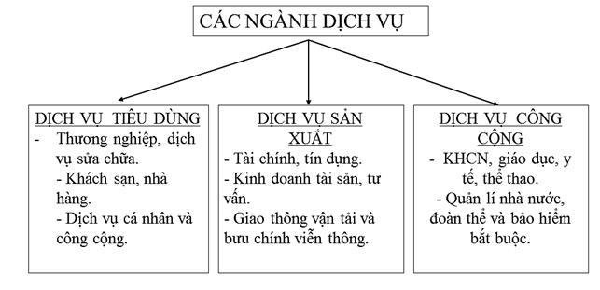
BÀI 13 : VAI TRÒ , ĐẶC ĐIỂM PHÁT TRIỂN VÀ PHÂN BỐ DỊCH VỤ
I.Cơ cấu và vai trò của dịch vụ nền kinh tế

Slide 5
Quan sát bản biểu thị trên thì bạn hiểu thế nào là dịch vụ?
=) Dịch vụ bao gồm một tập hợp các hoạt động kinh tế rất rộng lớn và phức tạp. Đáp ứng nhu cầu của con người.

Slide 6
BÀI 13 : VAI TRÒ , ĐẶC ĐIỂM PHÁT TRIỂN VÀ PHÂN BỐ DỊCH VỤ
I. Cơ cấu và vai trò của dịch vụ trong nền kinh tế.
1. Cơ cấu ngành dịch vụ

Slide 7
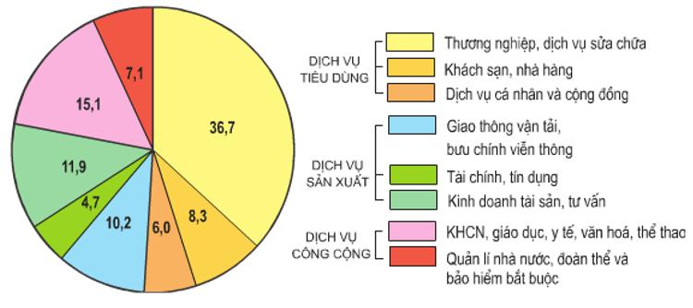

Biểu đồ GDP cơ cấu các ngành dịch vụ
Qua biểu đồ hình 13,1 sgk bạn hãy nêu cơ cấu cac ngành dịch vụ ?
Quan sát biểu đồ cho biết ngành dịch vụ nào chiếm tỉ lệ cao nhất?

Slide 8
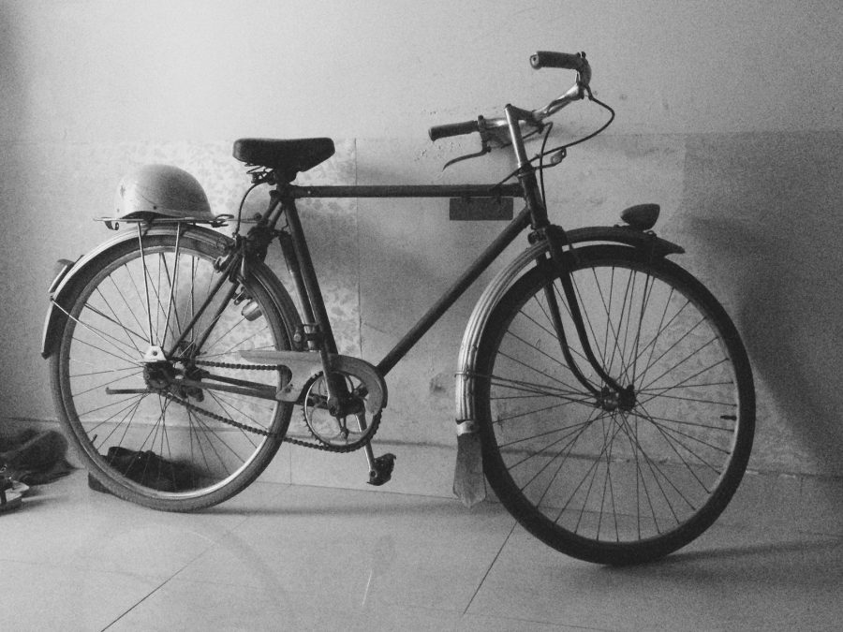

Câu hỏi : Ví dụ chứng minh rằng nền kinh tế càng phát triển thì hoạt động dịch vụ càng trở lên đa dạng?
Trước đây , kinh tế và công nghệ chưa phát triển , các loại phương tiện lưu thông hiện đại chưa được ra đời ….
Hiện nay xuất hiện nhiều loại DV : Bất động sản , du lịch , …..

Slide 9
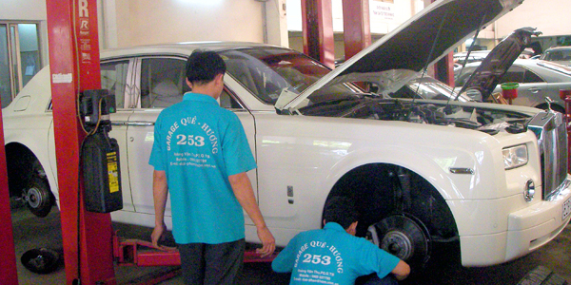

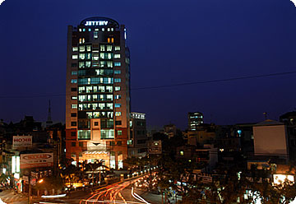

sửa chữa ô tô
Siêu thị
Khách sạn
Dịch vụ tiêu dùng
? Quan sát các bức ảnh trên em cho biết chúng thuộc loại hình dịch vụ gì?

Slide 10

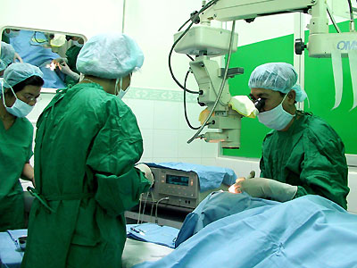


Dịch vụ công cộng

Slide 11

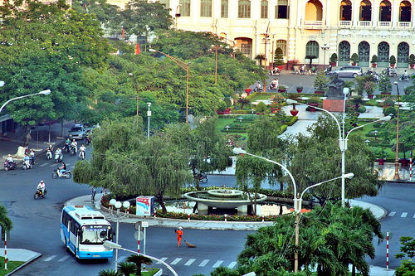
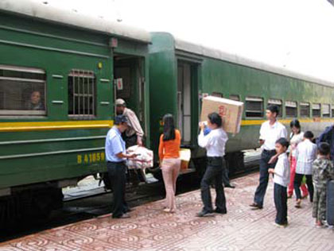

Dịch vụ sản xuất

Slide 12
Bài 13: VAI TRÒ, ĐẶC ĐIỂM PHÁT TRIỂN VÀ PHÂN BỐ CỦA DỊCH VỤ
I. Cơ cấu và vai trò của dịch vụ trong nền kinh tế.
1. Cơ cấu ngành dịch vụ:
2. Vai trò của dịch vụ trong sản xuất và đời sống:

Slide 13
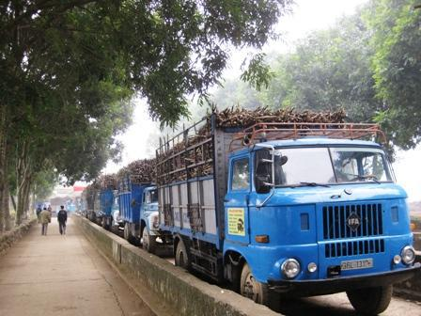
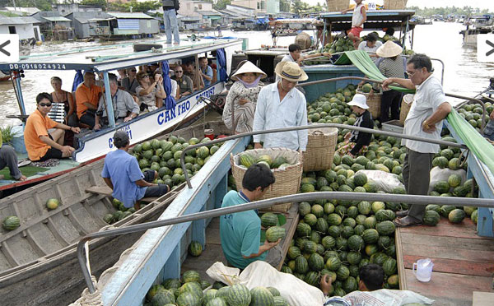

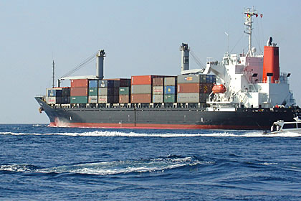
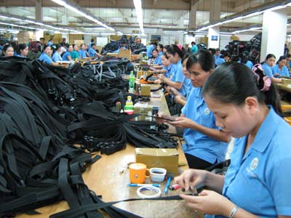
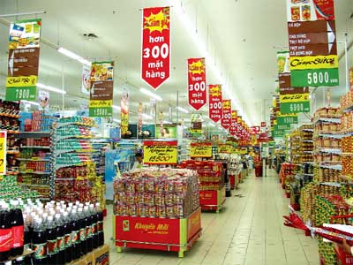
Qua các bức ảnh dưới đây, kết hợp cùng SGK cho biết vai trò của dịch vụ trong đời sống và sản xuất?

Slide 14
Câu hỏi :Vai trò của ngành dịch vụ trong sản xuất và đời sống ?
Cung cấp nguyên liệu, vật tư sản xuất và tiêu thụ sản phẩm cho các ngành kinh tế.
Vai trò ngành DV trong sản xuất và đời sống
Tạo ra mối liên hệ giữa các ngành sản xuất, các vùng trong nước và giữa nước ta với nước ngoài.
Tạo ra nhiều việc làm, nâng cao đời sống nhân dân, đem lại nguồn thu nhập lớn cho nền kinh tế.

Slide 15

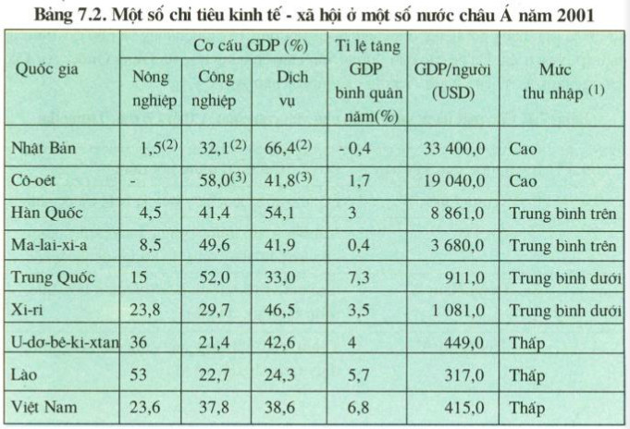
II.ĐẶC ĐIỂM PHÁT TRIỂN VÀ PHÂN BỐ CÁC NGÀNH DỊCH VỤ Ở NƯỚC TA
1.Đặc điểm phát triển
Câu hỏi : Nhận xét ngành dịch vụ nước ta vào năm 2001 và tương lai như thế nào?

Slide 16

Câu hỏi : Nhận xét ngành dịch vụ nước ta vào năm 2001 và tương lai như thế nào?
So với nhiều nước trên thế giới dịch vụ nước ta còn kém phát , Nhưng VN là khu vực đem lại lợi nhuận cao thu hút vốn đầu tư nước ngoài.

Slide 17
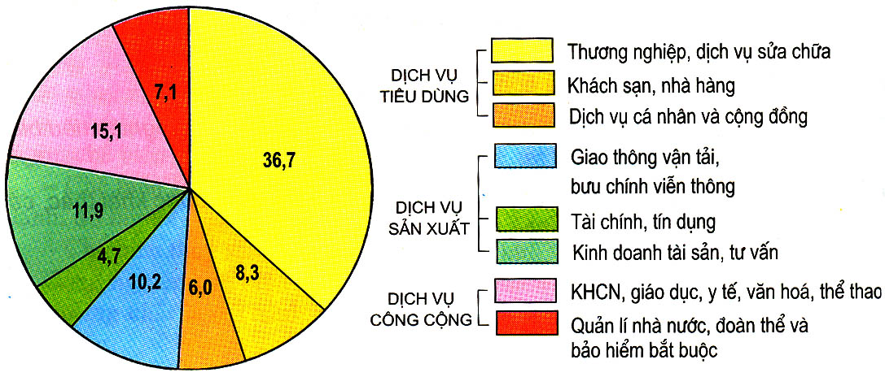
51,0%
26,8%
22,2%
Tỉ trọng dịch vụ sản xuất, dịch vụ công cộng còn thấp
Hình 13.1.Biểu đồ cơ cấu GDP của các ngành dịch vụ, năm 2002 (%)
?Tính tỉ trọng của các nhóm dịch vụ: dịch vụ tiêu dùng, dịch vụ sản xuất, dịch vụ công cộng? Em có nhận xét gì?
?Ở nước ta hiện nay loại hình dịch vụ nào thu hút nhiều công ty nước ngoài tham gia? Vì sao?
Vấn đề trong phát triển dịch vụ của nước ta hiện nay là gì?
=> Nâng cao chất lượng và đa dạng hoá loại hình dịch vụ.

Slide 18

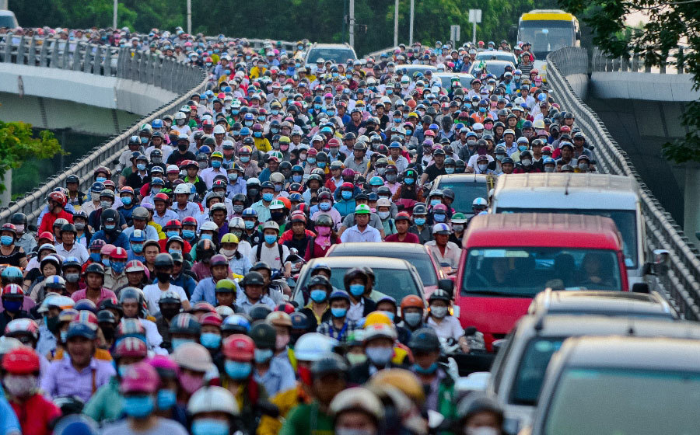

2. Đặc điểm phân bố

Slide 19
Câu hỏi : Quan sát hình và trả lời câu hỏi : Nơi có sự tập trung dân cư đông thì nơi đó sẽ phát triển đúng hay sai ? Vì sao?
Là đúng vì ở các thành phố lớn, thị xã, các vùng đồng bằng là nơi tập trung đông dân cư, nơi đó tập trung nhiều hoạt động dịch vụ. Ở vùng núi, dân cư thưa thớt, hoạt động dịch vụ nghèo nàn.

Slide 20
Sự phân bố dịch vụ phụ thuộc chặt chẽ vào phân bố dân cư.
Đặc điểm phân bố
Phân bố không đều theo vùng , khu vực ,…
TP.HCM và Hà Nội là 2 Trung Tâm Dịch vụ lớn nhất và đa dạng nhất

